Slide 1
Régie de l’énergie R-4057-2018 Hydro-Québec – Demande relative à l’établissement des tarifs d’électricité pour l’année tarifaire 2019-2020
Présentation de la preuve du ROEÉ
Par Jean-Pierre Finet et Bertrand Schepper
Le 14 décembre 2018

Slide 2
ENJEUX
STRATÉGIE TARIFAIRE
Tarification dynamique
PRÉVISION DE LA DEMANDE
GDP RÉSIDENTIELLE

Slide 3
TARIFICATION DYNAMIQUE
2 options retenues :
Adhésion volontaire
Crédit en pointe critique (« CPC »)
Aucun risque pour le client
Tarif de pointe critique (« TPC »)
Risque réel pour le client
ROEÉ favorable
CPC devrait faire partie intégrante des tarifs de base à terme
Adhésion volontaire sans importance si absence de risque

Slide 4
TARIFICATION DYNAMIQUE
Seuil minimal de 2 kWh d’énergie effacé par événement de pointe critique semble hors de portée de plusieurs clients
>12 ampoules de 60 W pendant 3 hrs ou
> 9 ampoules de 60 W pendant 4 hrs ou
67 ampoules DEL de 10 W pendant 3 hrs ou
50 ampoules DEL de 10 W pendant 4 hrs ou
>1 lave-vaisselle de 1200 W pendant1h40
Considérer la possibilité d’établir le seuil minimal à 1 kWh par événement de pointe critique

Slide 5
TARIFICATION DYNAMIQUE
Économies de 10% à 20% semblent difficilement réalisables pour les mesures comportementales de déplacement de la charge, mais davantage réalisables pour les mesures d’effacement de la charge
Objectif d’environ 110 000 participants en 2026 pour 90 MW de puissance évitée n’est pas très ambitieux. Devrait rechercher à équivaloir aux appels au public (de 300 à 500 MW)

Slide 6
TARIFICATION DYNAMIQUE
Recommandations du ROEÉ
Accepter la mise en place progressive du CPC
S’assurer que le distributeur fasse une présentation annuelle de ses résultats liés au CPC
Demander à HQD de faire un suivi en 2022 en cause tarifaire afin d’évaluer la possibilité que le CPC fasse partie des tarifs de base en 2026 ou avant
Procéder par projet pilote pour le tarif TPC qui comporte plus de risque pour la clientèle
Accompagnement et attention aux MFR

Slide 7
PRÉVISION DE LA DEMANDE
Croissance de la demande en puissance prévue de 443 MW en 2018-2019
Croissance des ventes résidentielles et CI
Pointe de 2017-2018 supérieure de 397 MW comparativement aux prévisions
Climat plus froid que prévu
Précision désirée des prévisions
«… Le Distributeur améliore continuellement son évaluation du risque sur la prévision de la demande. Par exemple, dans le cadre de l’État d’avancement 2018 du Plan d’approvisionnement 2017-2026, le Distributeur a effectué un raffinement méthodologique permettant de mieux mesurer l’incertitude applicable à la transposition énergie-puissance spécifique à la pointe d’hiver. » (B-0105, HQD-14, Document 1.4, page 50)

Slide 8
PRÉVISION DE LA DEMANDE
Bannissement de 47 000 foyers et poêles à bois à Montréal le 1er octobre 2018
Smog hivernal dû principalement (47%) au chauffage au bois (Le Devoir, 5 février 2009)
Reflet de l’utilisation de ces systèmes lors des pointes
Non intégré dans les prévisions par HQ, bien qu’il fut planifié depuis 2013

Slide 9
PRÉVISION DE LA DEMANDE
Selon HQ:
« les prévisions de la demande en énergie et en puissance ne seront pas influencées de façon significative»
Efficacité énergétique des équipements
Source d’énergie de remplacement
Éventuel démantèlement de la cheminée (réduction des pertes)
Augmentation du taux de diffusion du chauffage électrique
0% d’utilisation de bois comme source principale de chauffage

Slide 10
PRÉVISION DE LA DEMANDE
Selon le ROEÉ
Prépondérance du chauffage électrique au Québec
Impact du règlement du 1er octobre 2018 pourrait théoriquement atteindre près de 275 MW
Si le tiers seulement de ce parc écrêtait la pointe, cela équivaudrait à environ 90 MW
Ce qui ferait basculer le surplus de 82 MW prévu pour 2018-2019 (engagement no. 10, B-0146) en déficit
Augmentation marginale du taux de diffusion du chauffage électrique (non significative) et dont l’impact en puissance n’est pas quantifié

Slide 11
PRÉVISION DE LA DEMANDE
Conclusion
Sous-estimation probable et significative de la demande à la pointe concentrée sur une partie du réseau de distribution
L’impact du retrait de ces systèmes devrait être mieux intégré à la prévision de la demande et au bilan en puissance
La Régie devrait demander qu’HQD fasse des suivis avec la ville de MTL pour s’assurer de l’impact.
L’impact du retrait de ces systèmes pourrait être compensé à court terme par un recours accru au programme GDP Affaires sur le territoire montréalais

Slide 12
GDP RÉSIDENTIELLE
Potentiel technico-économique (2012)
4 usages
Chauffage, eau chaude, éclairage et électroménagers
Exclut:
le parc existant de biénergie
le chauffage d’appoint au bois et aux granules
le stockage d’électricité
Mesures comportementales
À coût nul
Presqu’exclusivement du déplacement de charge
Potentiel technico-économique total de 1600 MW
Potentiel commercial en fonction des effort

Slide 13
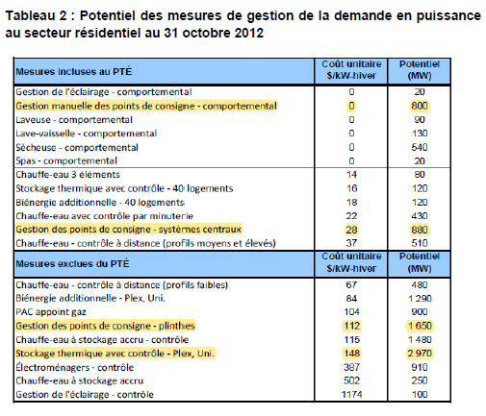
GDP RÉSIDENTIELLE

Slide 14
GDP RÉSIDENTIELLE
Recommandations:
Mettre à jour l’étude de potentiel technico-économique en puissance de 2012
Inclure chauffage d’appoint et stockage
Évaluer le potentiel commercial
Évaluer la rentabilité pour le client
Utiliser des coûts évités différents en tenant compte du type de mesure (effacement versus déplacement)

Slide 15
COÛTS ÉVITÉS
Devraient tenir compte du type de mesure
Déplacement
Puissance seulement (énergie reportée)
Comportementale
Aucun coût pour le client
Effacement
Puissance et énergie
Chauffage d’appoint ou stockage électrique
Coûts pour le client
Les mesures n’ont donc pas toutes le même coût pour le client ni la même valeur pour HQ

